Slide 1


PHÒNG GIÁO DỤC VÀ ĐÀO TẠO QUẬN CẨM LỆ
TRƯỜNG TIỂU HỌC TRẦN ĐẠI NGHĨA
TỰ NHIÊN VÀ XÃ HỘI LỚP 3
CUỘC THI THIẾT KẾ BÀI GIẢNG E-LEARNING
BÀI 63: NGÀY VÀ ĐÊM TRÊN TRÁI ĐẤT
Giáo viên: Hồ Thị Minh Châu
Email: minhchauho106@gmail.com
Điện thoại: 0776.381.486
Trường Tiểu học Trần Đại Nghĩa - Cẩm Lệ - Đà Nẵng

Slide 2
MỘT SỐ LƯU Ý KHI SỬ DỤNG
BÀI GIẢNG
-Muốn dừng lại ở bất cứ thời điểm nào của một trang hay chỉ muốn chuyển trang tiếp theo hoặc xem lại trang trước đó. Em có thể kích vào các biểu tượng trên thanh điều khiển ở phía dưới.
Dừng lại
Quay lại trang trước
Chuyển trang tiếp theo

Slide 3
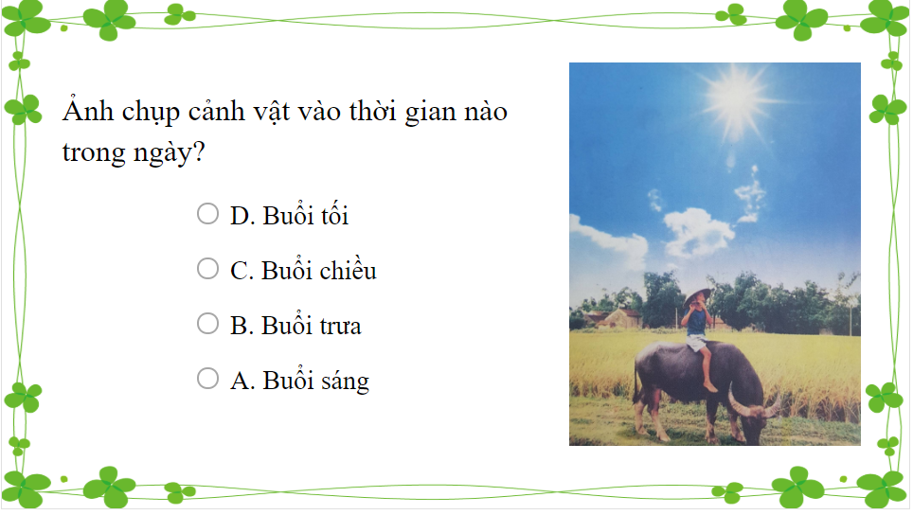
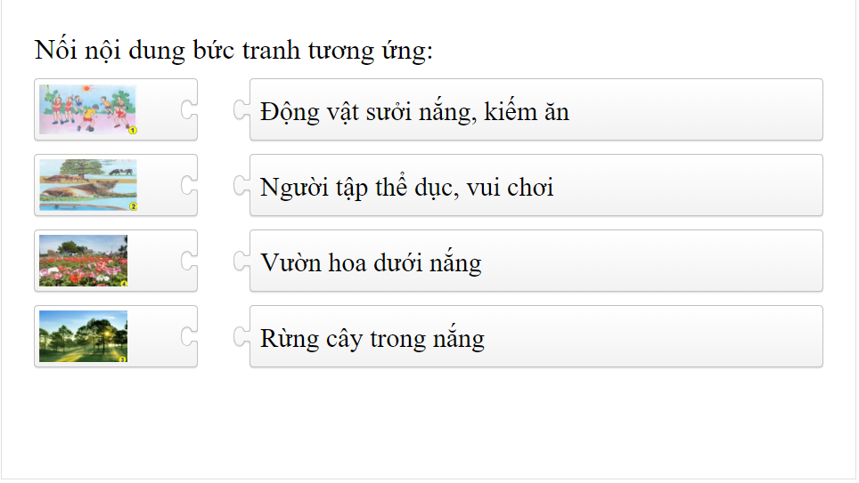
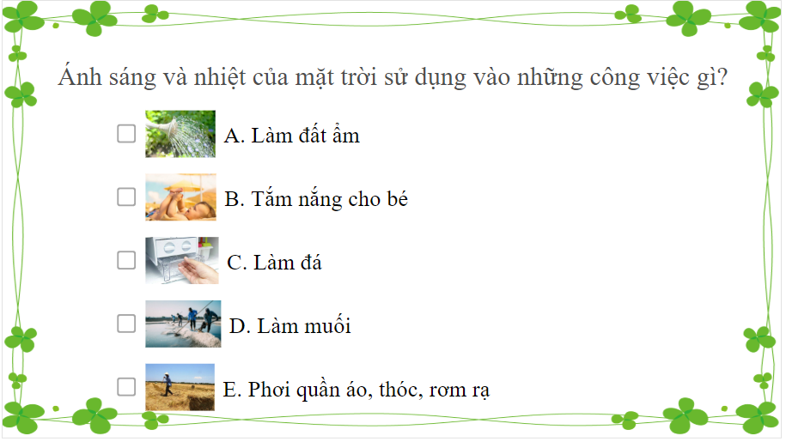
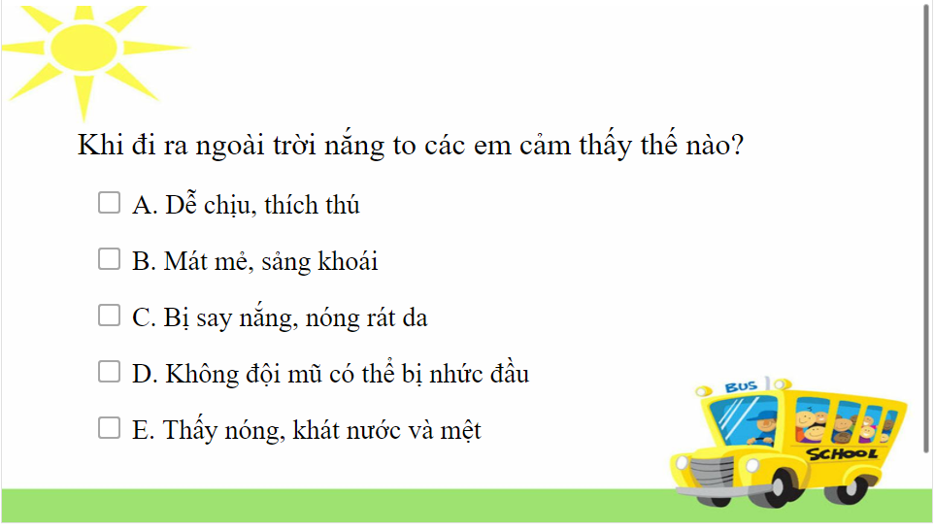

Slide 4


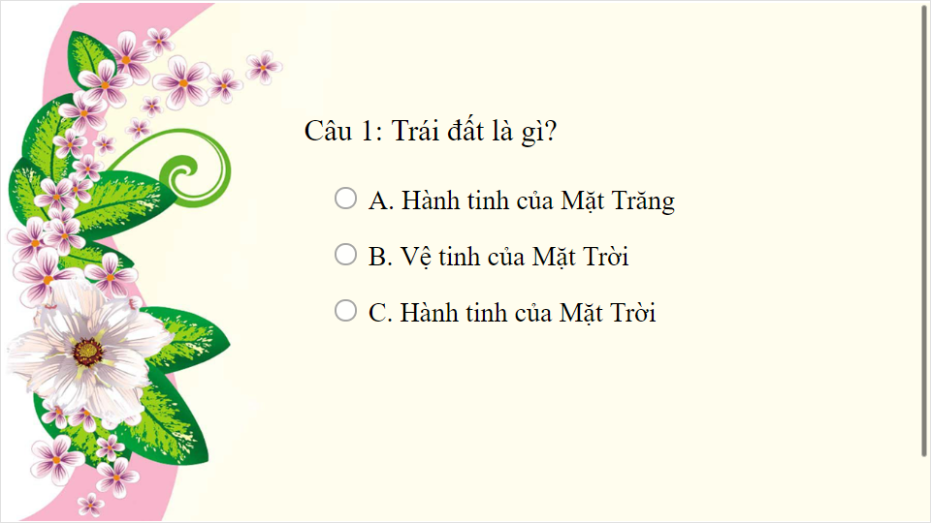
Quiz
Click the Quiz button to edit this object

Slide 5
VIDEO

Slide 6
TỰ NHIÊN XÃ HỘI: BÀI 63 – NGÀY VÀ ĐÊM TRÊN TRÁI ĐẤT
I. Mục tiêu bài học:
Kiến thức
Có những kiến thức ban đầu về hiện tượng ngày và đêm trên Trái Đất.
Biết một ngày có 24h
Giải thích được hiện tượng ngày và đêm trên Trái Đất.
Biết được ý nghĩa của hiện tượng ngày và đêm luân phiên nhau trên Trái Đất.
Kĩ năng
Có kĩ năng quan sát, phân tích và tổng hợp các dữ liệu
Thái độ
Có ý thức giữ cho Trái Đất luôn xanh. Biết giữ vệ sinh ôi trường, vệ sinh nơi ở..

Slide 7
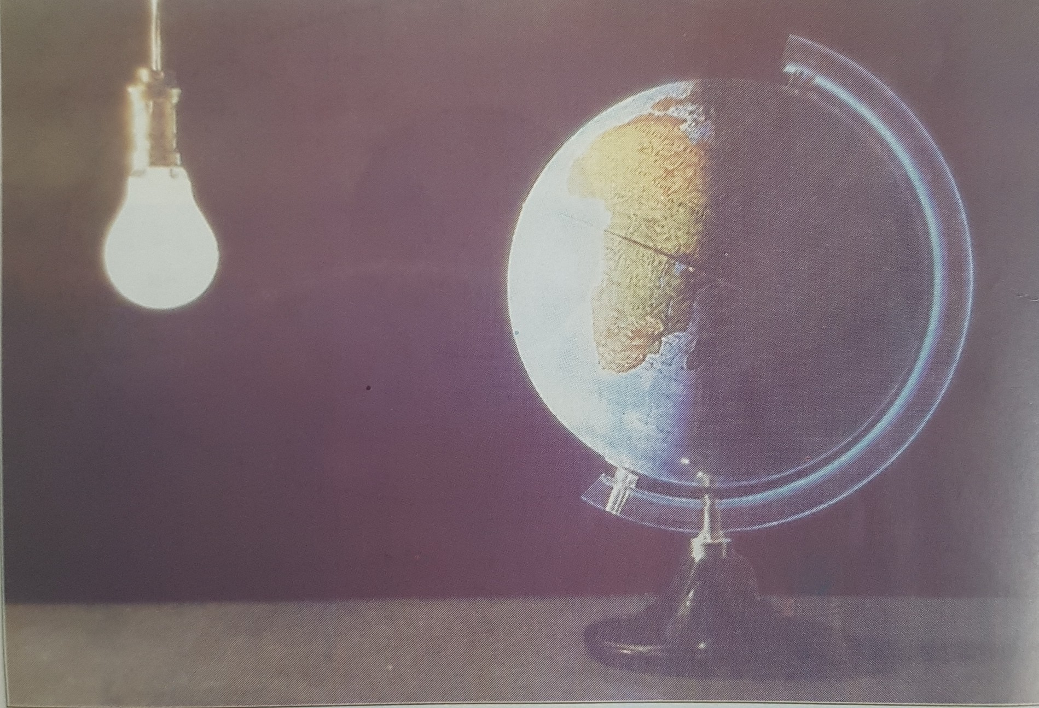
TỰ NHIÊN XÃ HỘI: BÀI 63 – NGÀY VÀ ĐÊM TRÊN TRÁI ĐẤT
Hoạt động 1: Hiện tượng ngày và đêm trên Trái Đất

Slide 8
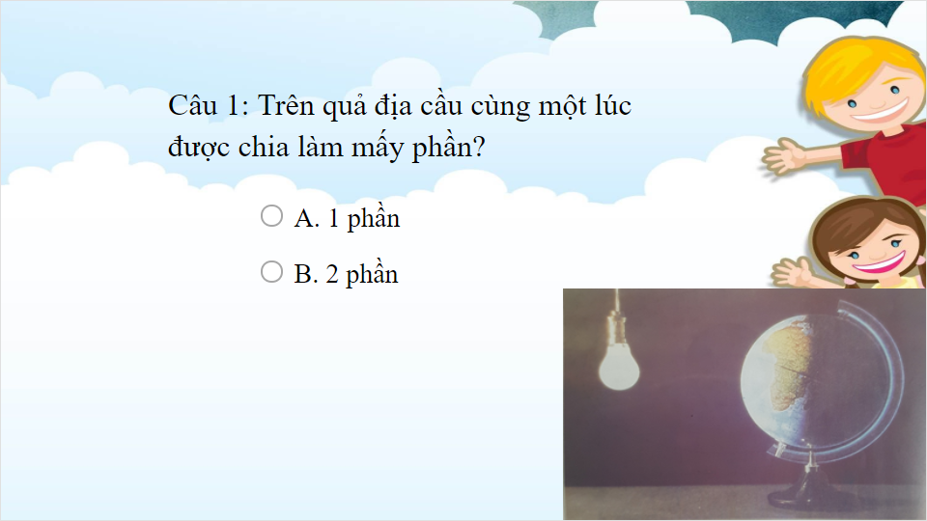
Quiz
Click the Quiz button to edit this object

Slide 9
TỰ NHIÊN XÃ HỘI: BÀI 63 – NGÀY VÀ ĐÊM TRÊN TRÁI ĐẤT
Hoạt động 1: Hiện tượng ngày và đêm trên Trái Đất

Slide 10
VIDEO

Slide 11
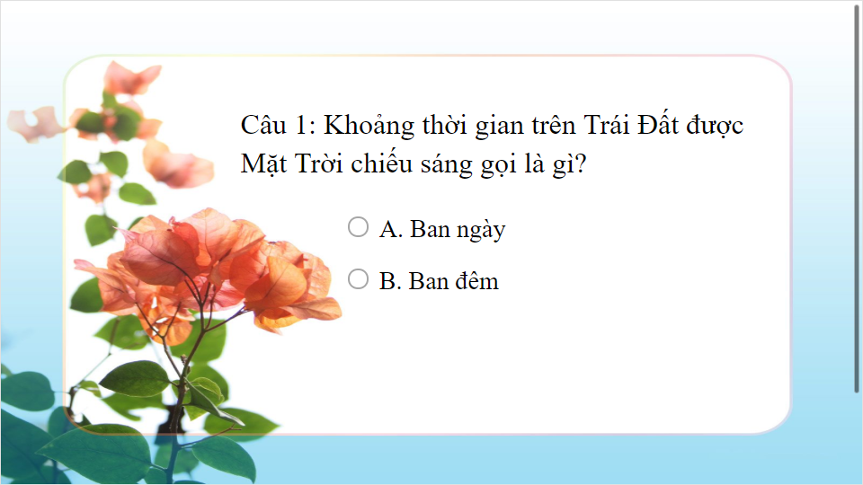
Quiz
Click the Quiz button to edit this object

Slide 12

TỰ NHIÊN XÃ HỘI: BÀI 63 – NGÀY VÀ ĐÊM TRÊN TRÁI ĐẤT
Hoạt động 1: Hiện tượng ngày và đêm trên Trái Đất

Slide 13
TỰ NHIÊN XÃ HỘI: BÀI 63 – NGÀY VÀ ĐÊM TRÊN TRÁI ĐẤT
VIDEO

Slide 14
TỰ NHIÊN XÃ HỘI: BÀI 63 – NGÀY VÀ ĐÊM TRÊN TRÁI ĐẤT
Hoạt động 1: Hiện tượng ngày và đêm trên Trái Đất

Slide 15
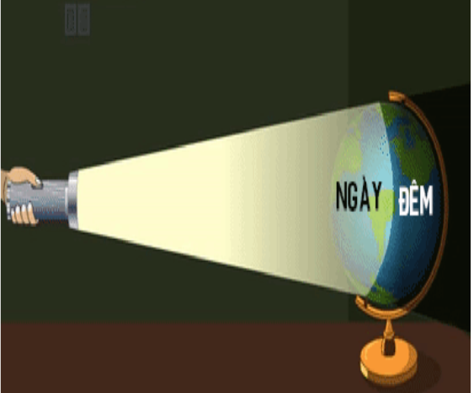
TỰ NHIÊN XÃ HỘI: BÀI 63 – NGÀY VÀ ĐÊM TRÊN TRÁI ĐẤT
Hoạt động 2: Giải tích hiện tượng ngày và đêm trên Trái Đất

Slide 16
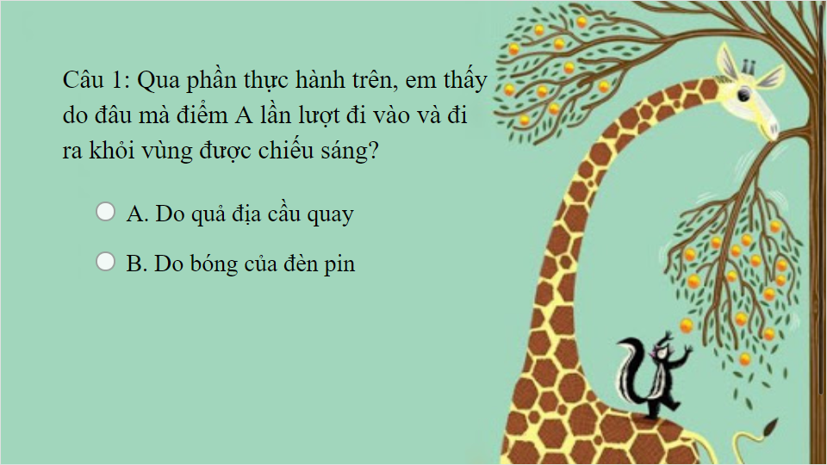
Quiz
Click the Quiz button to edit this object

Slide 17
TỰ NHIÊN XÃ HỘI: BÀI 63 – NGÀY VÀ ĐÊM TRÊN TRÁI ĐẤT
Hoạt động 2: Giải tích hiện tượng ngày và đêm trên Trái Đất

Slide 18
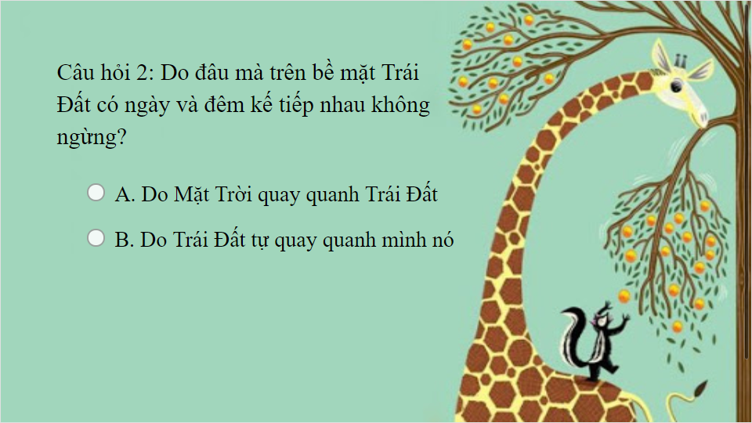
Quiz
Click the Quiz button to edit this object

Slide 19
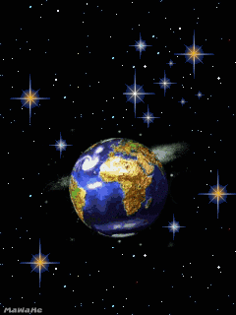
TỰ NHIÊN XÃ HỘI: BÀI 63 – NGÀY VÀ ĐÊM TRÊN TRÁI ĐẤT
Hoạt động 2: Giải tích hiện tượng ngày và đêm trên Trái Đất

Slide 20
TỰ NHIÊN XÃ HỘI: BÀI 63 – NGÀY VÀ ĐÊM TRÊN TRÁI ĐẤT
VIDEO

Slide 21
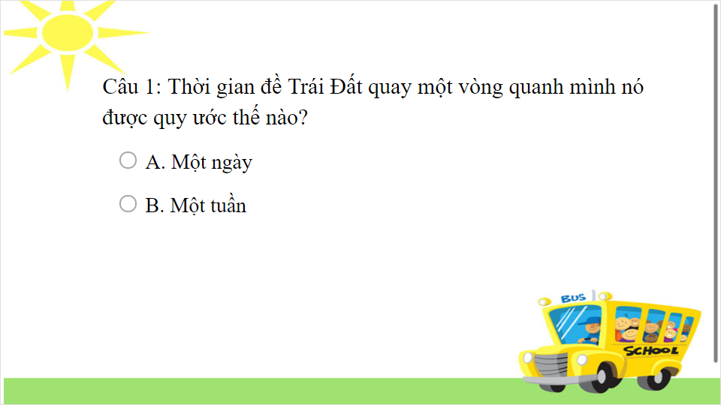
Quiz
Click the Quiz button to edit this object

Slide 22
TỰ NHIÊN XÃ HỘI: BÀI 63 – NGÀY VÀ ĐÊM TRÊN TRÁI ĐẤT
VIDEO

Slide 23
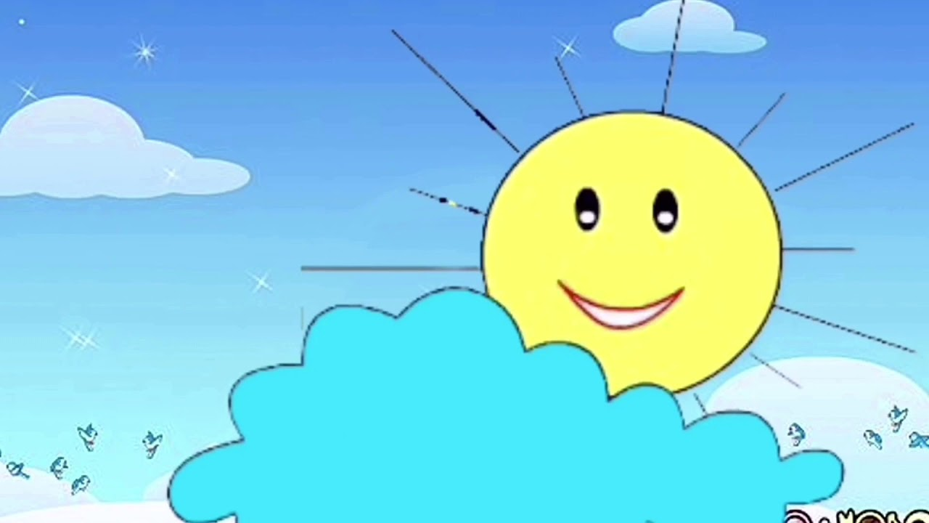
TỰ NHIÊN XÃ HỘI: BÀI 63 – NGÀY VÀ ĐÊM TRÊN TRÁI ĐẤT
Kết luận

Slide 24
TỰ NHIÊN XÃ HỘI: BÀI 63 – NGÀY VÀ ĐÊM TRÊN TRÁI ĐẤT
VIDEO

Slide 25
Tài liệu tham khảo: 1. Sách tự nhiên và xã hội, lớp 3 - NXB Giáo dục 2. Tranh ảnh, video, tư liệu khai thác từ trang: - Google.com - Youtube.com .................... 3 Các phần mền hỗ trợ: - Ispring suite 9 - Cool Edit Pro 2.1 - Camtasia ....................

